Slide 1

Introducción a Data Warehousing
Maestría en Ciencia de Datos
Prof: Esteban J. Alonso y Eduardo A. Poggi
Integrantes:
Paul Lijtmaer
Lucas Brusasca
Martin Gaddi
Pedro Durán
Nicolás Palavecino

Slide 2
Etapas
Análisis CSV
Estructura y Foreign Keys
Vinculación con tabla Países
Área Temporal
Metadata
Modelo Dimensional
Data Quality Management
Controles de Calidad y Carga
Actualización del Data Warehouse
Publicación de Producto de Datos

Slide 3

Análisis de Archivos CSV
Sistema Transaccional Northwind - ingesta1
Principales observaciones:
Operaciones en Europa, América y otros países emergentes.
Años 1996-1998.
Ventas, productos, empleados.
Necesidad de vincular las transacciones con info externa de países.
Customers
Products
Orders
Order_details
Employees
Categories
Suppliers
Shippers
Regions
Territories
World-data-2023
Employee_territories

Slide 4
Estructura y Foreign Keys
Creamos el área temporal, incluyendo:
Todas las relaciones de foreign keys correctas
Manejo especial de la tabla autorreferencial TMP_Employees
Integración de la tabla externa TMP_WorldData2023
Staging area robusto, preserva la integridad referencial del sistema origen.
Se prestó especial atención a la jerarquía de los empleados
El diseño permite la validación completa de los datos previa a la carga al DWH, se detectan las inconsistencias sin afectar el ambiente productivo.

Slide 5

Vinculación con Tabla Países
Se vinculó world-data-2023.csv con:
Dimensión DWH_Dim_Countries (GDP, expectativa de vida, coordenadas)
Enriquecimiento de clientes con datos del país
Se pudo crear una dimensión geográfica enriquecida, más allá de la ubicación:
Indicadores económicos (GDP)
Indicadores sociales (Expectativa de vida)
Permite encontrar correlación entre contexto macroeconómico y comportamiento de compra de los clientes.
Resultado: Modelo más robusto, insights más profundos, provenientes de diversas fuentes de datos

Slide 6
Área Temporal: Calidad desde el origen
En esta etapa se crearon y verificaron las tablas temporales con su estructura relacional completa.
Es una etapa que actúa como un buffer de seguridad
Su implementación establece una arquitectura de tres capas:
Fuentes transaccionales
Staging
Completitud
Consistencia
Unicidad
Seguridad
DataWarehouse

Slide 7
Sistema de Metadata: La memoria del DWH
¿Qué documenta?
Staging
Dimensiones
Hechos
Memoria
DQM
Enriquecimiento
¿Por qué es clave?
Memoria institucional del DWH
Describe estructura técnica y propósito de negocio
Facilita uso analítico y onboarding de nuevos usuarios
Gestiona el ciclo de vida de los datos por tipo de tabla
Cada campo incluye: Tipo de dato, descripción funcional, origen.
“Un DWH sin metadata es como una biblioteca sin catálogo: los datos están, pero nadie puede usarlos bien”

Slide 8
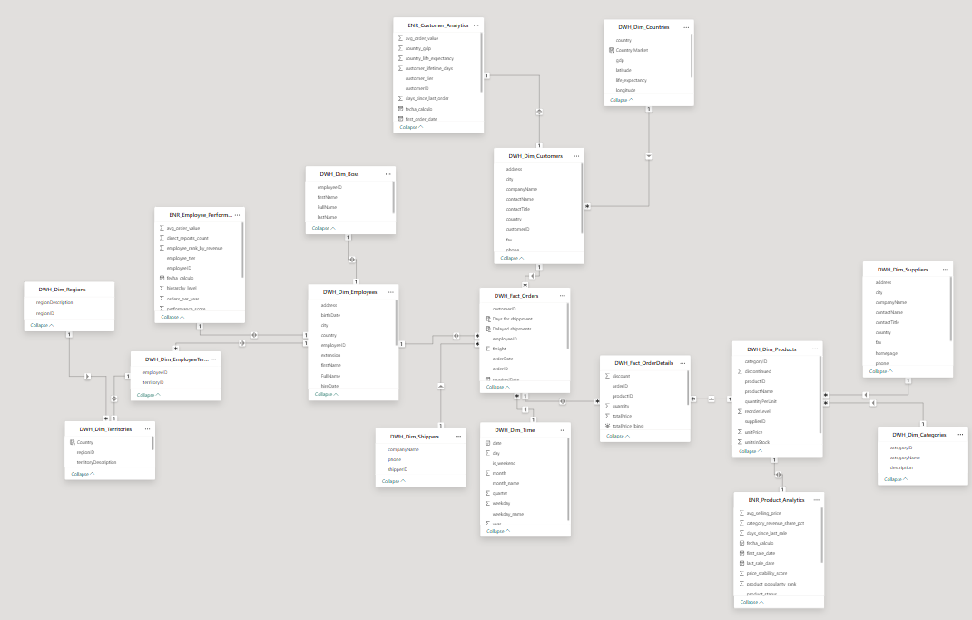
Diseño del modelado
Esquema Copo de Nieve

Slide 9
Data Quality Management
“No solo validamos datos: Medimos, registramos y decidimos con base en calidad.”
¿Qué hace este sistema?
Detecta automáticamente problemas de calidad
Compara métricas vs. umbrales definidos
Rechaza cargas si no cumplen criterios
Genera un repositorio histórico de calidad
Permite identificar tendencias de degradación
Facilita la definición de SLAs de datos
Componentes del DQM:
Procesos: Registra los procesos de carga
Indicadores: Métricas de calidad y umbrales
Descriptivos: Estadísticas descriptivas
Reglas: Reglas de calidad configurables

Slide 10
Control de Calidad y Carga
Tipo de Control | Calidad de Ingesta | Calidad de Integración | Carga al Data Warehouse
¿Qué se verifica? | Datos faltantes Formatos Outliers Unicidad | Verificaciones de integridad referencial: Orders -> Customers, Employees, Shippers OrderDetails -> Orders, Products Jerarquías (Employees.reportsTo, Territories->Regions) Consistencia de precios entre Products y OrderDetails | Proceso de carga con controles: Verificaciones pre-carga Carga incremental con eliminación de duplicados Verificaciones post-carga Cumplimiento de umbrales de calidad DQM
Implementando los controles de calidad nos aseguramos de llevar a producción solamente datos validados y consistentes.
El control de ingesta verifica la calidad de las tablas, el control de integración valida la coherencia entre entidades relacionadas, y el control de carga detecta tempranamente los errores, evitando la contaminación de datos en el pipeline.

Slide 11
Actualización del DWH
“Rechazar una ingesta corrupta es más valioso que procesarla: El sistema protege el negocio de decisiones erróneas.”
Calidad de datos garantizada:
Motor de decisiones que rechaza cargas corruptas.
Detección de errores críticos
Protección de pérdida de integridad y duplicados.
Ingesta incremental con control total:
Proceso automático de actualización.
Auditable con trazabilidad.
Scripts especializados, ordenados y auto-verificables.
Resultado: DW protegido sin corrupción.

Slide 12
Publicación de Producto de Datos
8 productos generados:
DP01_VentasPorCategoriaYPais: permite analizar montos y cantidades vendidas por categoría y país
DP02_PedidosPorEmpleado: muestra la distribución de pedidos gestionados por cada empleado
DP03_Top10ProductosVendidos: identifica los productos con mayor volumen de ventas
DP04_EvolucionMensualPedidos: refleja la evolución de pedidos por año y mes
DP05_ClientesTopPorIngresos: muestra los clientes con mayor facturación acumulada
DP06_DemoraPromedioEntregaPorPais: calcula el tiempo promedio de entrega por país
DP07_FrecuenciaPedidosPorCliente: mide la recurrencia de compra por cliente
DP08_PorcentajeEntregasRapidasPorPais: indica el porcentaje de pedidos entregados en 5 días o menos
Estructura por producto:
1- Creación y carga en el DWH 2- Documentación técnica y funcional 3- Registro de procesos

Slide 13
¡Muchas Gracias!

